Slide 1

BÁO CÁO XÂY DỰNG MÔ HÌNH HỌC MÁY CHO BÀI TOÁN PHÂN LOẠI
TỔNG LIÊN ĐOÀN LAO ĐỘNG VIỆT NAM
TRƯỜNG ĐẠI HỌC TÔN ĐỨC THẮNG
KHOA CÔNG NGHỆ THÔNG TIN
GVHD: PGS. Lê Anh Cường
Sinh viên: Lâm Phúc Nghi
MSSV: 51403239

Slide 2
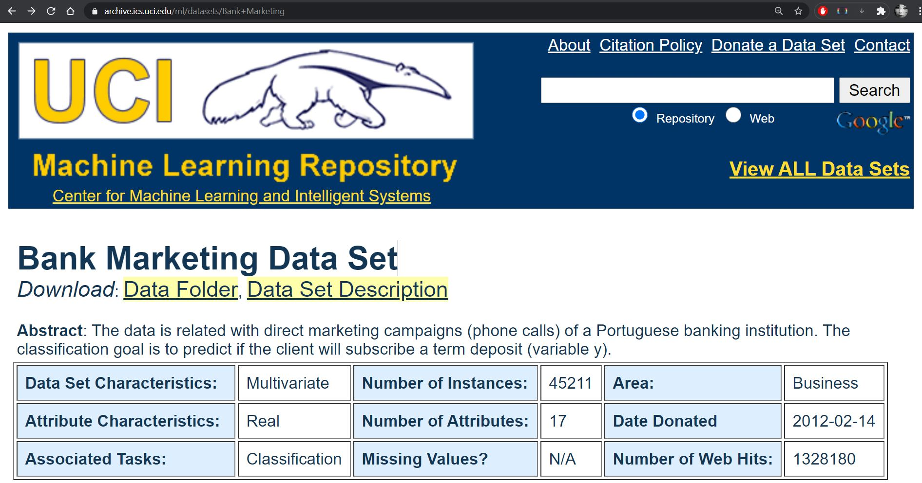
1. Chọn dữ liệu.

Slide 3
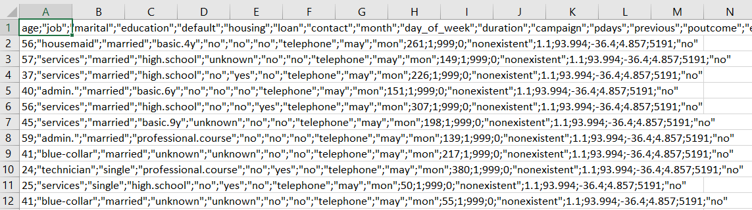
2. Mô tả dữ liệu.

Slide 4
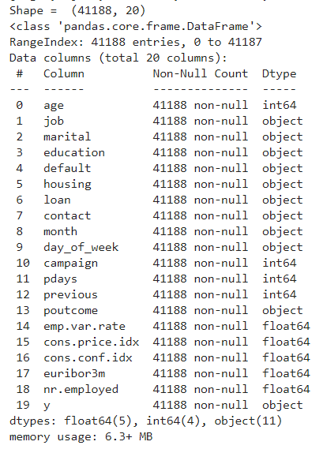
2. Mô tả dữ liệu.

Slide 5
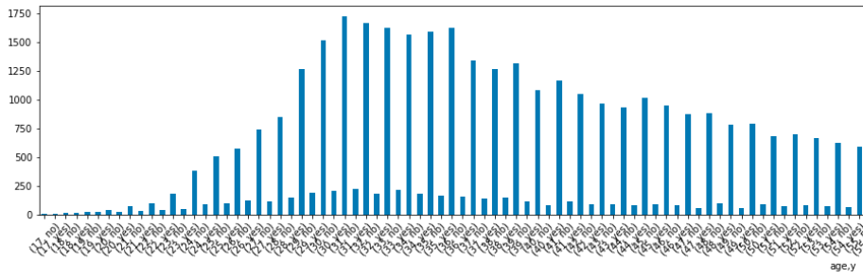
3. Biểu đồ box theo phân lớp.
Age: [17; 98] – {90; 93; 96; 97}

Slide 6
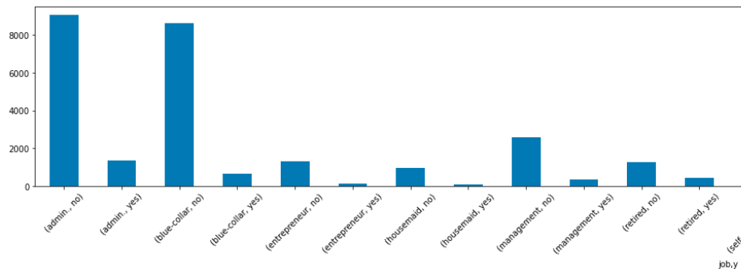
3. Biểu đồ box theo phân lớp.
Job: admin.; blue-collar; entrepreneur; housemaid; management; retired; self-employment; services; student;
technician; unemployed; unknown.

Slide 7
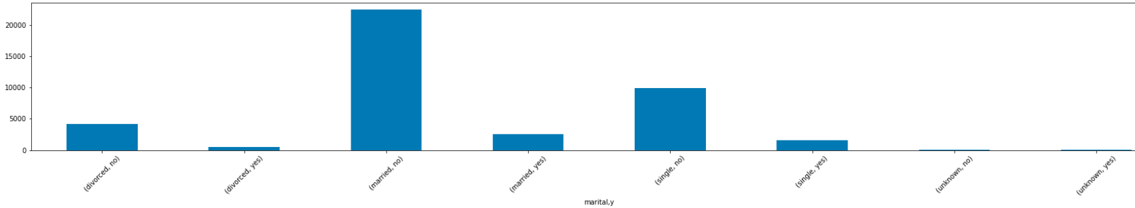
3. Biểu đồ box theo phân lớp.
Marital: divorced; married; single; unknown

Slide 8
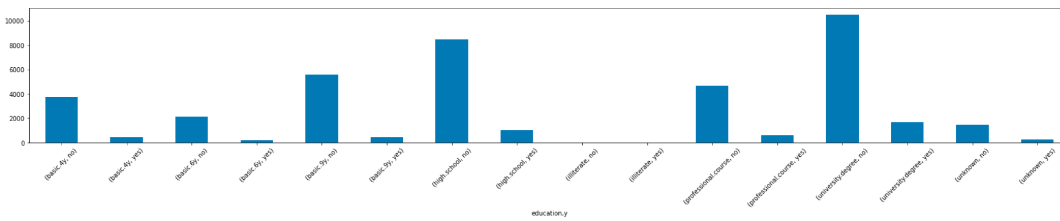
3. Biểu đồ box theo phân lớp.
Education: basic.4y; basic.6y; basic.9y; high.school; professional.course; university.degree; illiterate; unknown.

Slide 9
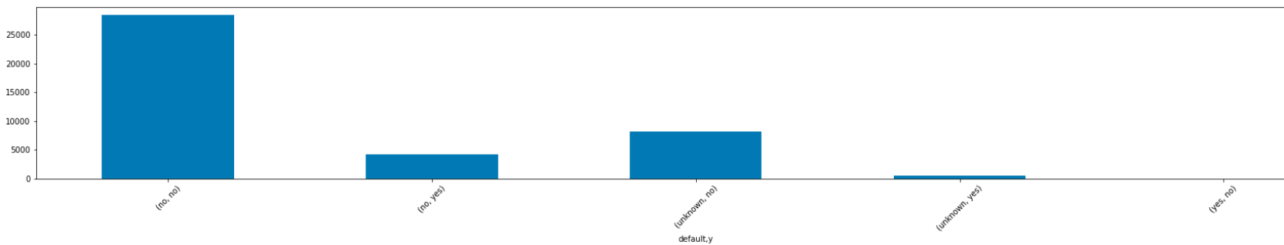
3. Biểu đồ box theo phân lớp.
Default: has credit in default: yes; no; unknown.

Slide 10
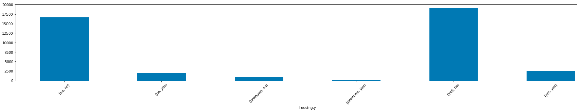
3. Biểu đồ box theo phân lớp.
Housing: yes; no; unknown.

Slide 11
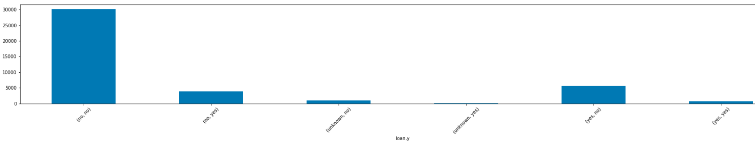
3. Biểu đồ box theo phân lớp.
Loan: yes; no; unknown.

Slide 12
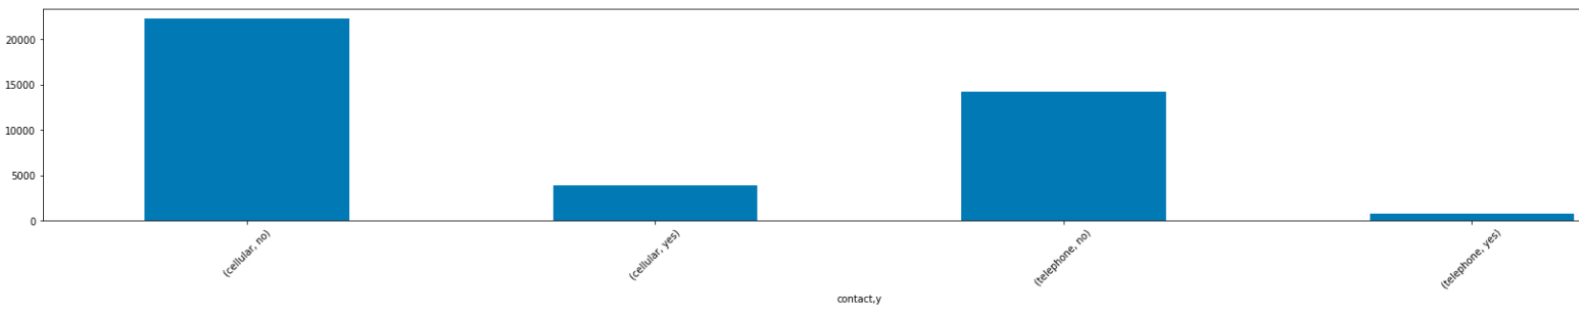
3. Biểu đồ box theo phân lớp.
Contact: cellular; telephone.

Slide 13
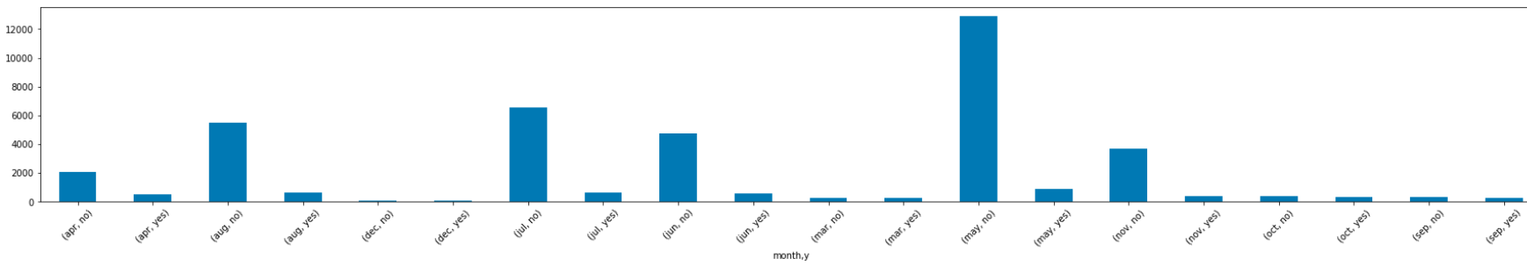
3. Biểu đồ box theo phân lớp.
Month

Slide 14
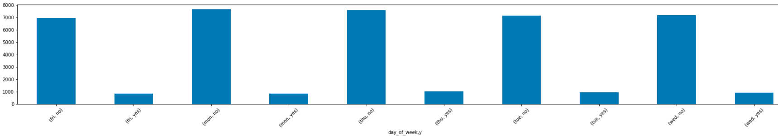
3. Biểu đồ box theo phân lớp.
Day_of_week

Slide 15
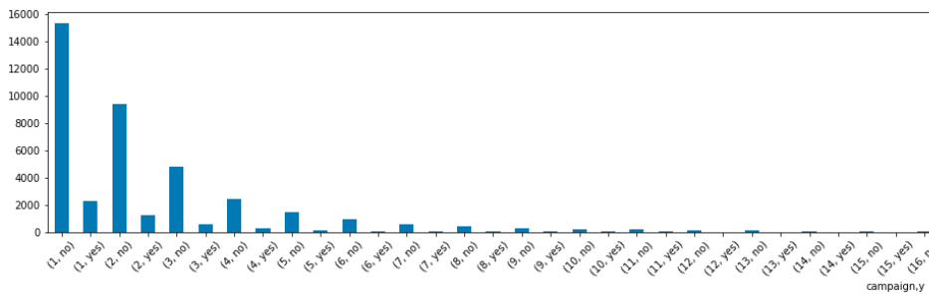
3. Biểu đồ box theo phân lớp.
Campaign: Số lần liện hệ trong chiến dịch này.

Slide 16
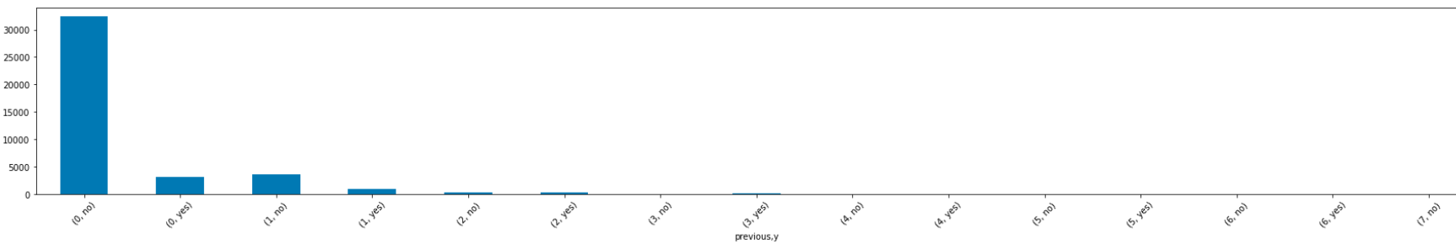
3. Biểu đồ box theo phân lớp.
Previous: Số lần liên hệ trước chiến dịch này.

Slide 17
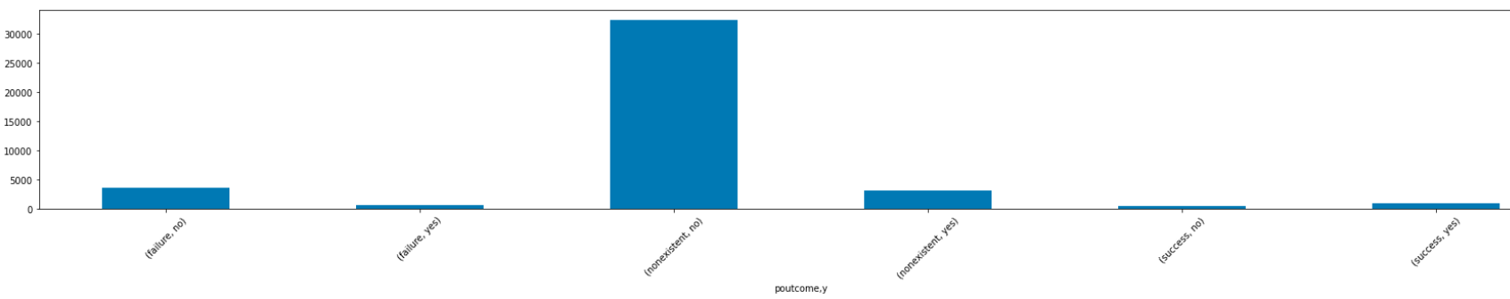
3. Biểu đồ box theo phân lớp.
Poutcome: Kết quả của chiến dịch trước: failure; nonexistent; success.

Slide 18
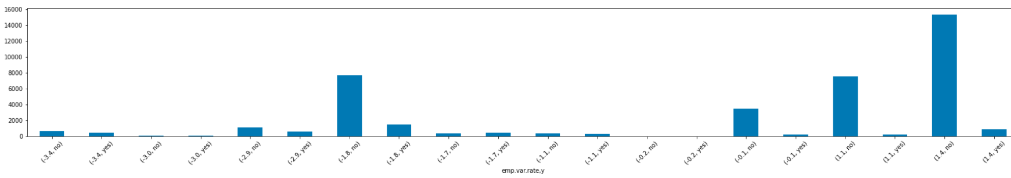
3. Biểu đồ box theo phân lớp.
Emp.var.rate: employement variation rate: tỷ lệ thay đổi việc làm – theo quý.

Slide 19
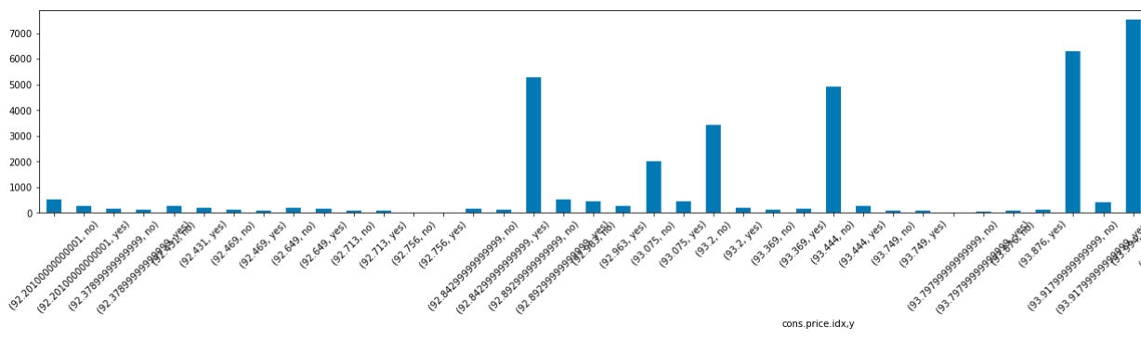
3. Biểu đồ box theo phân lớp.
Cons.price.idx: Consumer Price Index: Chỉ số giá tiêu dùng – theo tháng.

Slide 20
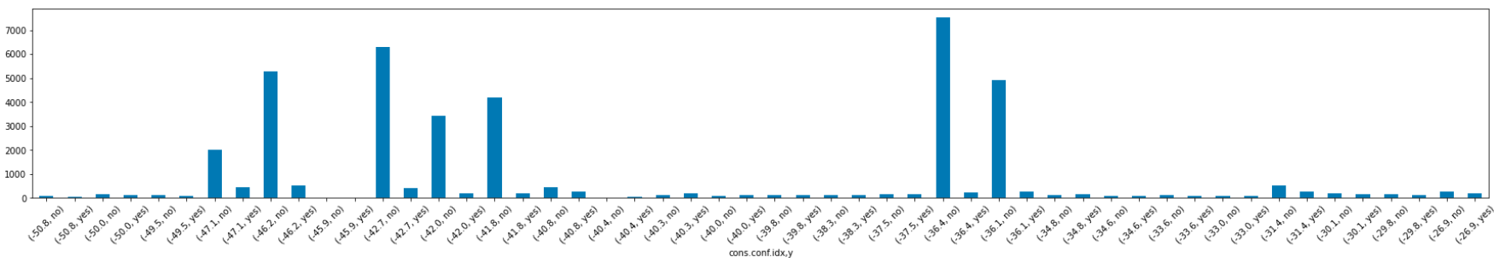
3. Biểu đồ box theo phân lớp.
Cons.conf.idx: Consumer confident index: Chỉ số niềm tin của người tiêu dùng – theo tháng.

Slide 21
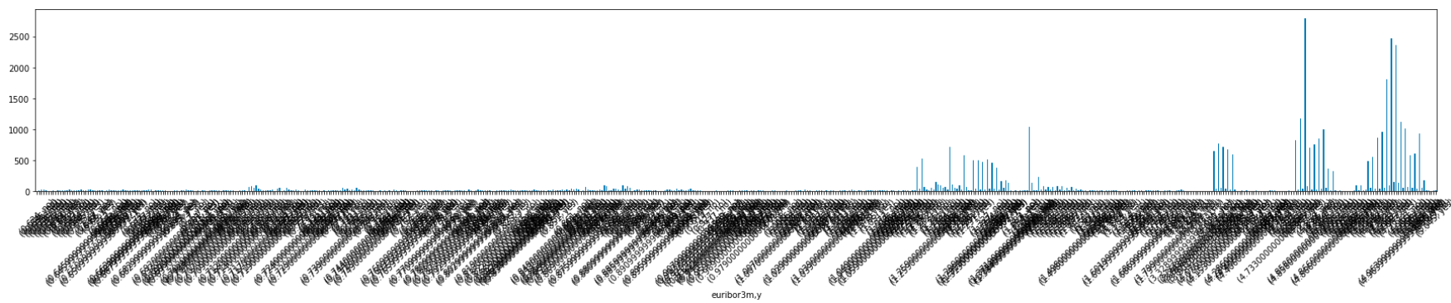
3. Biểu đồ box theo phân lớp.
Euribor3m: lãi suất 3 tháng Euro interbank offer rate – theo ngày.

Slide 22
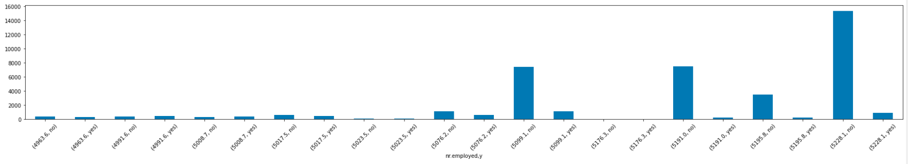
3. Biểu đồ box theo phân lớp.
Nr.employed: số lượng nhân viên – theo quý

Slide 23
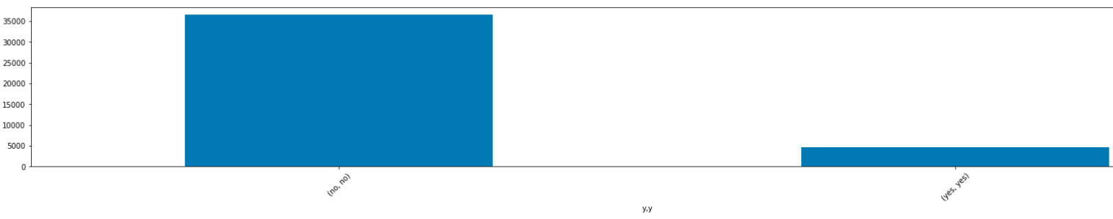
3. Biểu đồ box theo phân lớp.

Slide 24
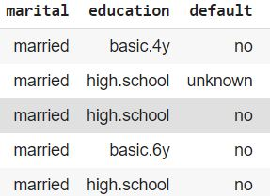
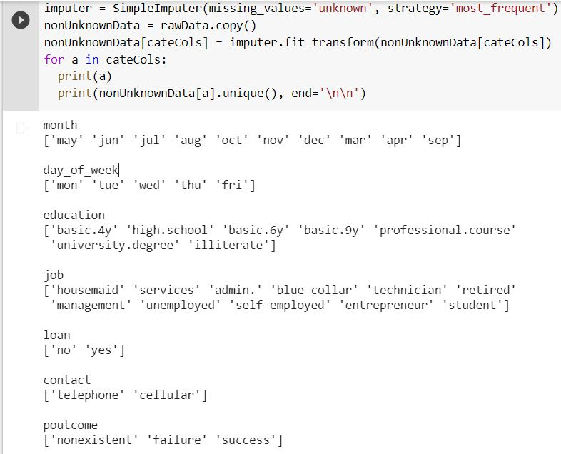
4. Chuẩn hóa dữ liệu: bỏ unknown.

Slide 25
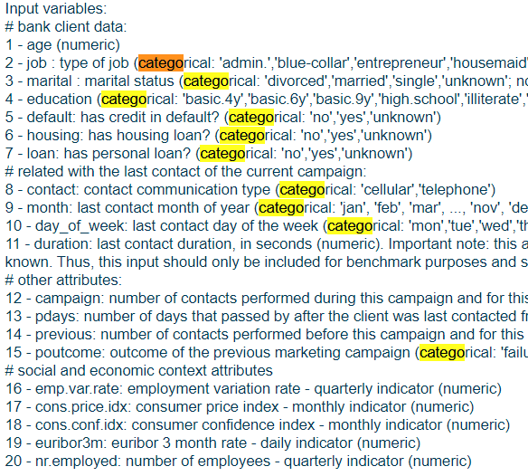
4. Chuẩn hóa dữ liệu.

Slide 26

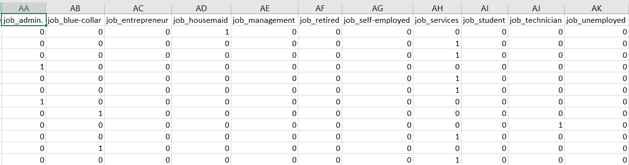
4. Chuẩn hóa dữ liệu: categorical.
Job

Slide 27
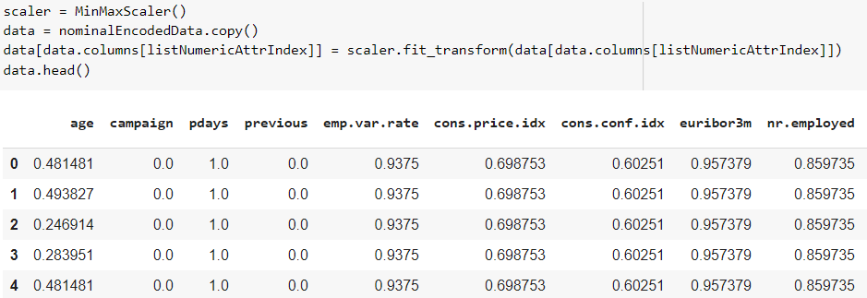
4. Chuẩn hóa dữ liệu: numerical.

Slide 28
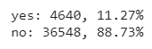
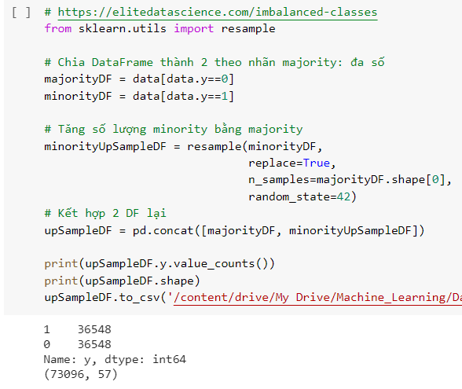
4. Cân bằng dữ liệu: upsample.

Slide 29
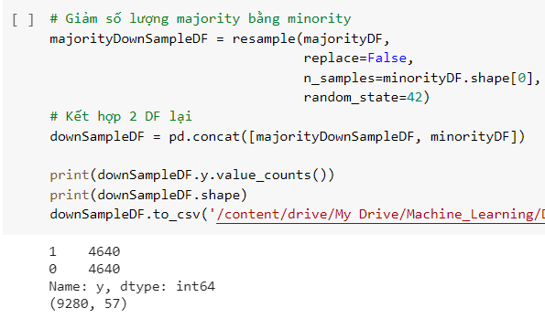
4. Cân bằng dữ liệu: downsample.

Slide 30
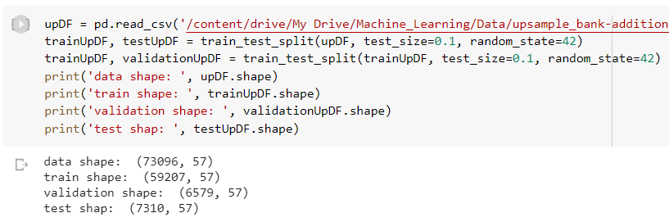
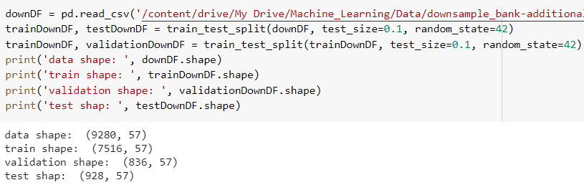
5. Chia dữ liệu: chia DataFrame.

Slide 31
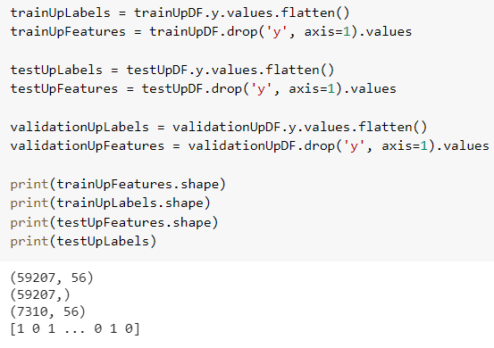
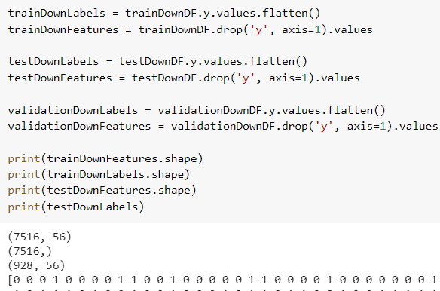
5. Chia dữ liệu: chia Features và Labels.
Up sample
Down sample

Slide 32
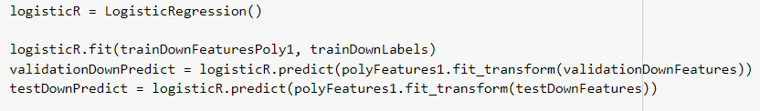
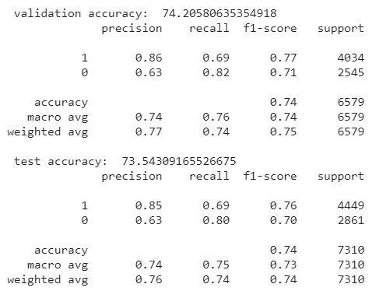
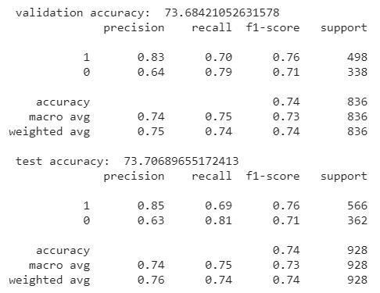
6. Logistic Regression.
Up sample
Down sample

Slide 33
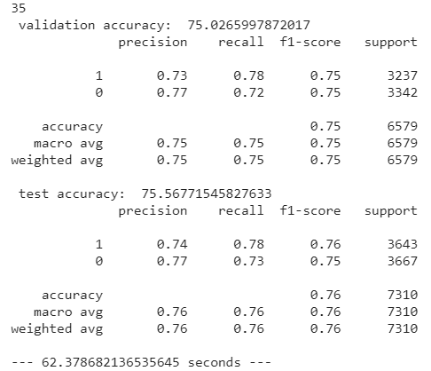
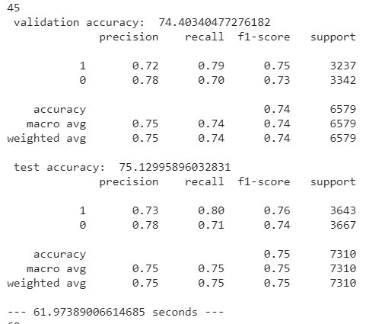
6. k-Nearest Neighbors: upsample.

Slide 34
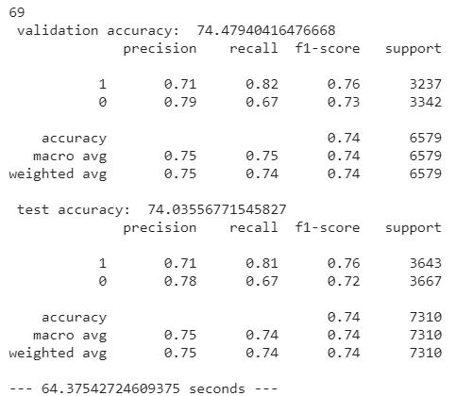
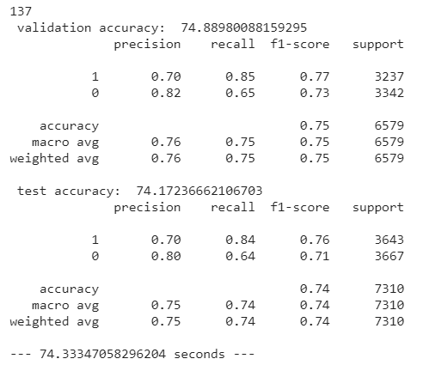
6. k-Nearest Neighbors: upsample.

Slide 35
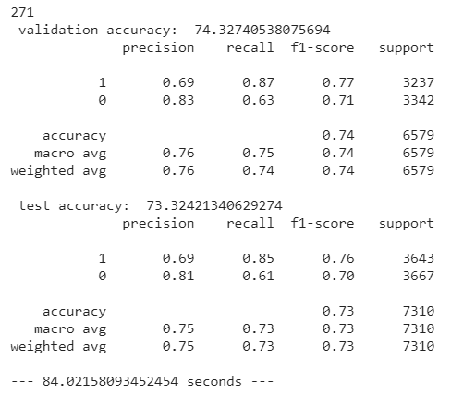
6. k-Nearest Neighbors: upsample.

Slide 36
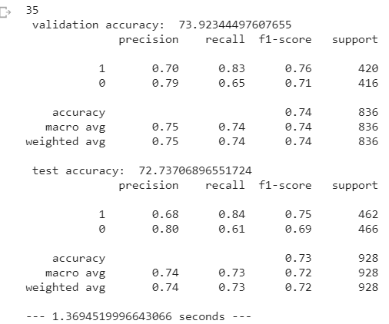
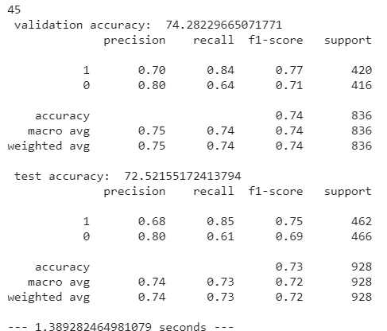
6. k-Nearest Neighbors: downsample.

Slide 37
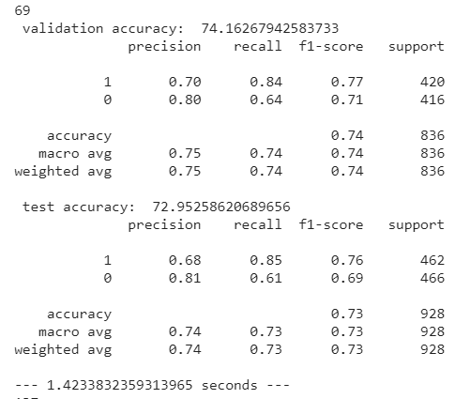
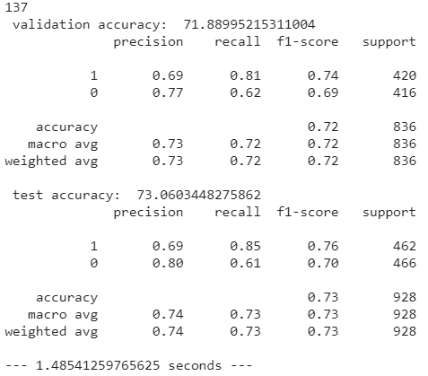
6. k-Nearest Neighbors: downsample.

Slide 38
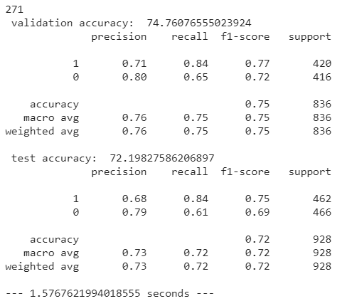
6. k-Nearest Neighbors: downsample.

Slide 39
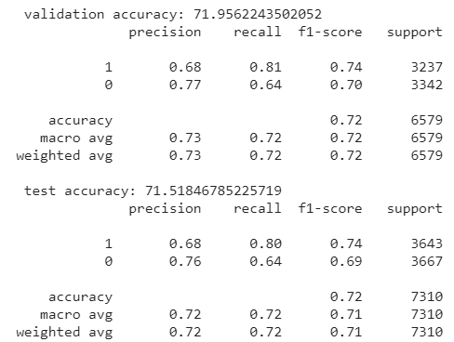
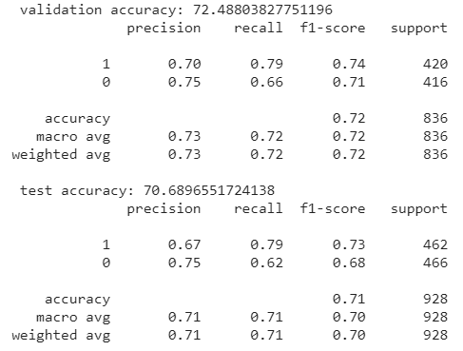
7. Multinominal Naïve Bayes.
Up sample
Down sample

Slide 40
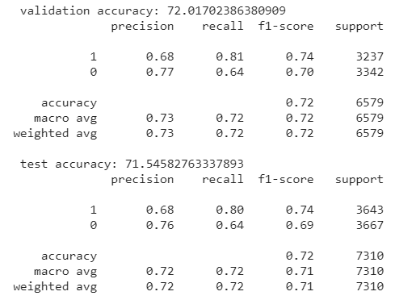

7. Complement Naïve Bayes.
Up sample
Down sample

Slide 41


7. Bernoulli Naïve Bayes.
Up sample
Down sample

Slide 42


8. SVM.
kernel='linear', C=100
kernel='poly', degree=2, gamma=0.1, C=100

Slide 43


8. SVM.
kernel='sigmoid', gamma=0.1, C=100
kernel='rbf', gamma=0.1, C=100

Slide 44



9. MultiLayer Perceptron.
Non-Dropout
Input 500 neurons, input_dim = 56
1 hidden layer (relu)
Output 2 neuron (sigmoid)

Slide 45



9. MultiLayer Perceptron.
Dropout = 0.5
Input 500 neurons, input_dim = 56
1 hidden layer (relu)
Output 2 neuron (sigmoid)

Slide 46



9. MultiLayer Perceptron.
Early stopping
Dropout = 0.5
Input 500 neurons, input_dim = 56
1 hidden layer (relu)
Output 2 neuron (sigmoid)

Slide 47


9. MultiLayer Perceptron.
Non-Dropout
Input 500 neurons, input_dim = 56
1 hidden layer (relu)
Output 2 neuron (softmax)

Slide 48


9. MultiLayer Perceptron.
Dropout = 0.5
Input 500 neurons, input_dim = 56
1 hidden layer (relu)
Output 2 neuron (softmax)

Slide 49


9. MultiLayer Perceptron.
Early stopping
Dropout = 0.5
Input 500 neurons, input_dim = 56
1 hidden layer (relu)
Output 2 neuron (softmax)

Slide 50

9. MultiLayer Perceptron.
Input 500 neurons, input_dim = 56
1 hidden layer (sigmoid)
Output 2 neuron (sigmoid)

Slide 51

9. MultiLayer Perceptron.
Dropout = 0.5
Input 500 neurons, input_dim = 56
1 hidden layer (sigmoid)
Output 2 neuron (sigmoid)

Slide 52

9. MultiLayer Perceptron.
Early stopping
Dropout = 0.5
Input 500 neurons, input_dim = 56
1 hidden layer (sigmoid)
Output 2 neuron (sigmoid)

Slide 53


10. Overfitting.

Slide 54

10. Overfitting.

Slide 55
10. Overfitting.

Slide 56

10. Convolution Neural Network.
Phân loại hình ảnh: bộ dữ liệu CIFAR-10
60.000 hình màu 32x32
Kênh màu là RGB
Có 10 lớp: 6000 hình mỗi lớp.
10 lớp: airplane; automobile; bird; cat;
deer; dog; frog; horse; ship;
truck
50.000 train
10.000 test

Slide 57


10. Convolution Neural Network.

Slide 58


10. Convolution Neural Network.

Slide 59

10. Convolution Neural Network.

Slide 60

10. Convolution Neural Network.

